Slide 1
Utilisation du Cloud
M. AIRAJ (CNRS/LAL)
Réunion Utilisateurs StratusLab (4 avril 2013)

Slide 2
Outline
Journées Cloud Computing et Calcul Scientifique : Suite
Adoption du Cloud StratusLab : Nouveaux groupes d’utilisateurs
Succès, problèmes rencontrés et perspectives

Slide 3
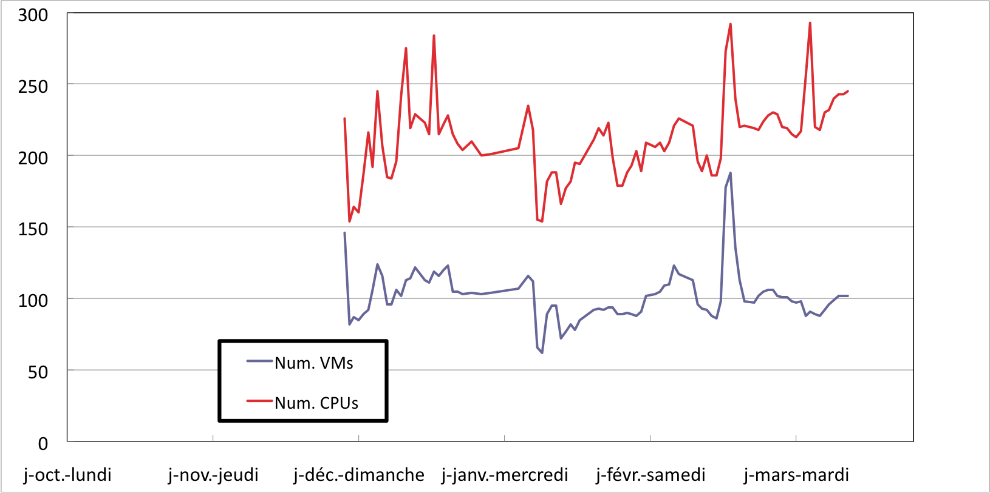
Statistiques
Depuis les journées Calcul Scientifique et Cloud Computing (28 Nov 2012)

Slide 4
Plateforme bio-informatique eBio (IGM)
IGM : Institut de Génétique et Microbiologie à upsud
Réalisations :
Actif sur l’utilisation de StratusLab
Tests : Tester de nouvelles idées et configurations sans impacter l’environnement de production
Formation :
Organisation de formation à destination de chercheurs et d’ingénieurs en bio-informatique
Une pour le personnel de l’IGM
Une deuxième pour le personnel de l’IGR (Institut Gustave Roussy)
Problèmes rencontrés :
Problèmes d’écriture sur disque (problème de droit)

Slide 5
LCP
LCP : Laboratoire de chimie physique à upsud.
Réalisations :
Familiarisation avec StratusLab : Reproduction du TP de la formation
Problèmes rencontrés :
Pas très actif depuis, suite à plusieurs contraintes non liées à StratusLab.
Perspectives :
Dans le futur proche : En collaboration avec l’équipe StratusLab, "design" d’une grappe virtuelle.

Slide 6
LSST (Large Synoptic Survey Telescope)
Responsable au LAL : Christian Arnault
Réalisations :
Image LSST running Stack Summer2012 : I0LUGjx0HtEhimGgJXxrcfz9Y9J
Static disk avec Stack LSST Summer2012 : FIFXWWnlfrJGwyp_jt3fULHHV8n
Un tutorial sur l’installation du soft LSST sur une machine virtuelle dans la plateforme Cloud de StratusLab
http://lsst.in2p3.fr/wiki/index.php/Mise_en_place_d%27une_machine_virtuelle_StratusLab
Problèmes rencontrés :
Rendre son Static disk publique

Slide 7
AB Genomica
AB Genomica : Entreprise basée à Orsay
Réalisations :
Actif sur StratusLab.
Leur tests nous ont permis de corriger pas mal de bugs dans le soft StratusLab.
Création de plusieurs appliances dans le Marketplace.
Problèmes rencontrés :
Taille des images de bases.

Slide 8
Images dans le Marketplace
Groupe | Images
APPSTAT | ArchLinux v12.01 x86_64 …
AB Genomica | Ubuntu v12.04 x86_64 +BioLinux- EXPERIMENTAL
LSST | LSST static disk
LSST | CentOS v6.2 x86_64 LSST running Stack Summer2012
IGM | Bases depuis le Marketplace

Slide 9
Tutoriaux
StratusLab
http://stratuslab.eu/try/
Utilisateurs StratusLab
IGM
http://ebio.u-psud.fr/stratusLab/
LSST
http://lsst.in2p3.fr/wiki/index.php/Mise_en_place_d%27une_machine_virtuelle_StratusLab

Slide 10
Récapitulatif
Documentation
Taille des images de bases non extensible
Images suspendues automatiquement, et perte de contrôle
Création des images à partir d’images de bases : Nouvelles images crées non publiques
Stabilité du pdisk
Capacité/Ressources

Slide 11
Questions et Discussion

